Slide 1
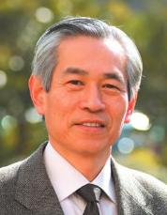
「組織論」の最終講義
-全体のまとめとして-
城西国際大学大学院 ビジネスデザイン研究科
担当：経営学博士 伊東俊彦
本レジュメは、以下の文献を参考にして作成した
『組織デザイン』沼上幹、日本経済新聞社、2005
『組織論』桑田耕太郎、田尾雅夫、有斐閣、1998
『組織化の社会心理学 第2版』K.E.ワイク
（遠田雄志訳）、文眞堂、1997
10-organization.pptx

Slide 2

資料の全体構成
「組織論」の最終講義
Ⅰ 組織デザインのまとめ
Ⅱ 組織デザインの補足

Slide 3

Ⅰ 組織デザインのまとめ
「組織論」の最終講義
１．組織デザイン
２．組織形態
３．分業のデザイン
４．調整のデザイン
５．人材育成

Slide 4
１．組織デザイン
I. 組織デザインのまとめ
組織的とは
  分業と調整が意識的に行われた集団の行動のこと
  分業とは
    役割を分化させること
  調整とは
    役割の時間的・空間的運動を確保する努力のこと
組織デザインとは
  分業と調整手段のパターン（様式）を設計すること
  当初は、日常的なオペレーションと例外処理に関する
  組織デザインが主な対象

Slide 5
２．組織形態
I. 組織デザインのまとめ
組織形態のとらえ方
  旧来の基本型との対比で組織形態を決める
組織形態の基本型（３つ）
  機能別組織
    機能部門別に組織を分割
  事業部制組織
    自律的に存続できるように各機能部門をさらに分割する
  マトリクス組織
    組織を分割する際の軸そのものを分割する
    ２つの要求をダイナミックにバランスさせる⇒2ボス・システム

Slide 6
３．分業のデザイン
I. 組織デザインのまとめ
分業とは
  役割を分化させることにより能率（生産性）を上げるしくみ
分業の種類
  垂直分業
    役割を計画と実行に分化
  水平分業
    実行の役割を分化
    機能別分業：実行の機能別に分化
    並行分業：同様な役割を分化
  多様な組み合わせが存在する
分業の弊害：過度な分業は意欲低下をもたらす

Slide 7
４．調整のデザイン
I. 組織デザインのまとめ
調整とは
  分割した組織を全体として統合する概念
調整と統合のしかけ
  標準化
  ヒエラルキー（階層性）
  環境マネジメント
  スラック資源活用
  水平関係の設定
  情報技術（IT）の活用
    組織の情報処理能力の拡充手段
    意思決定支援、業務プロセス支援の手段

Slide 8
５．人材育成
I. 組織デザインのまとめ
組織の継続的な競争優位
  コアコンピタンスのダイナミックな形成が必要
コアコンピタンスとは
  組織の中核能力のこと
  組織の中核能力は各人材の中に形成⇒人材育成が重要
人材の育成には
  内部育成と外部人材活用のバランス
  内部育成
    スラック資源を持たせる
  外部人材の活用
    柔軟な組織運営で外部人材を活用

Slide 9

Ⅱ 織論デザインの補足
組織論の基礎知識
組織化（ワイクより）について

Slide 10
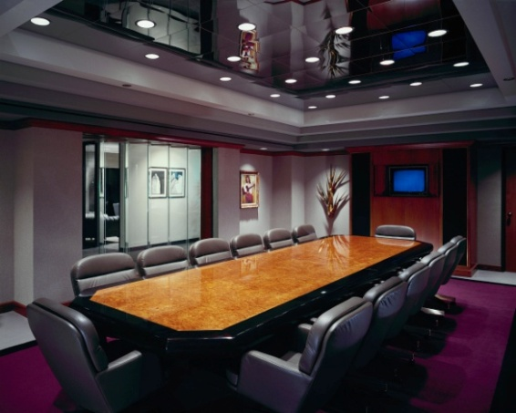
組織化（ワイクより）について-1
Ⅱ 織論デザインの補足
組織（organization）とは
  メンバーが他のメンバーおよび自分に期待するものを定めている役割に付随する相互理解の構造
  人と物との間で調整された活動と関係とを通して複数の目的を追求する明確な社会的統一体
組織化（organizing）とは
  意識的な相互連結行動によって
  多義性（equivocality）を削減す
  るのに妥当と皆が思う文法である

Slide 11
組織化（ワイクより）について-2
Ⅱ 織論デザインの補足
組織デザインと組織化の関係
  組織デザインの目的（伊東の解釈）
    組織が環境の不確実性を削減すること
  組織化の目的（伊東の解釈）
    組織が環境の多義性（equivocality）を削減すること
組織と組織化
  組織（organization）を組織化（organizing）と
  みなすことにより
  行為､言葉､合意された意味､相互作用の小さな規則性
  さらに慣例に注意が払われるようになる

Slide 12

組織化（ワイクより）について-3
Ⅱ 織論デザインの補足
学習と組織化
  学習は組織化と不即不離（つかず離れず）なもの
  組織化過程により結びつけられるシステムは、柔軟
  な適応的行為を通して学習する進化システムである
変革と即興的組織化
  変革の必要性は、当たり前の変則的
  な即興的組織化に疎いことの証である
多義的と組織化
  多義的な情報は組織化の引き金となる

Slide 13
組織化（ワイクより）について-4
Ⅱ 織論デザインの補足
意味形成
  意味形成という営みの大部分は、これまでの出来事の
  解釈と、もっともらしい歴史的叙述の解釈である
間に合わせの集合体
  組織とは間に合わせの集合体だとするモデルは、
  合理モデルの呪縛から解放される大きな意義を示唆する
  組織を、問題、人々、選択的状況および解が投げ込まれ
  る沢山のゴミ箱とみなす
  ⇒ゴミ箱モデル（Cohen, March & Olsen)

Slide 14
組織化（ワイクより）について-5
Ⅱ 織論デザインの補足
組織化のレシピ
  組織化のレシピは３つの過程からなる
    イナクトメント
      経験の特定部分をさらに注意するため囲い込むこと
    淘汰
      囲い混まれた部分にいくつかの解釈をあてがうこと
    保持
      解釈された断片を将来摘要するために蓄えること
1
2
イナクトメント
淘 汰
保 持
4
3

Slide 15

ご清聴いただきどうも
ありがとうございました
「組織論」の最終講義
このあとは、本講義「組織論」に対する
「最終試験」です

